Slide 1
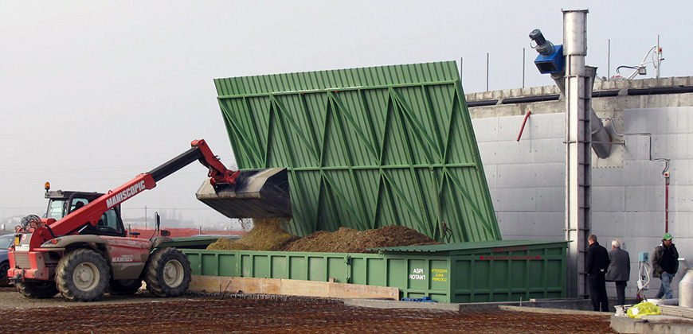
ВІННИЦЬКИЙ НАЦІОНАЛЬНИЙ аграрний УНІВЕРСИТЕТ інженерно-технологічний Факультет кафедра електроенергетики, електротехніки та електромеханіки
Малі електричні станції в апк
Основні сучасні технології та обладнання з переробки біомаси
к.т.н., професор
Рубаненко О. Є.

Slide 2
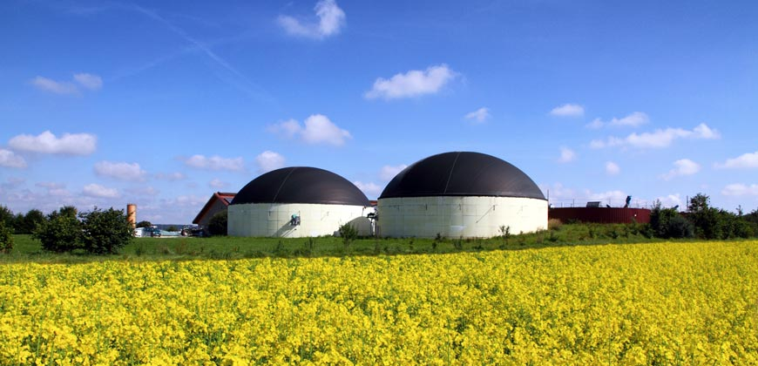
2
План лекції

Slide 3
3
Біоенергетика
БІОЕНЕРГЕТИКА — галузь електроенергетики, заснована на використанні біопалива, яке створюється на основі використання біомаси. До біомаси відносять біологічно відновлювальні речовини органічного походження, що зазнають біологічного розкладу (відходи сільського господарства (рослинництва і тваринництва), лісового господарства та технологічно пов'язаних з ним галузей промисловості, а також органічна частина промислових та побутових відходів).
Біомаса, яка вирощується регулярно, а її використання в якості джерела енергії не супроводжується зменшенням кількості зелених насаджень в регіоні, визнається відновлювальним ресурсом і вважається екологічно нейтральною (має нульовий баланс викидів вуглекислого газу).

Slide 4
4
Види біомаси
• енергетичні рослини;
• деревна біомаса (дрова, порубкові залишки і відходи деревообробки);
• залишки (відходи) сільського господарства і переробки.

Slide 5
5
Форми твердого біопалива

Slide 6
6
Форми твердого біопалива

Slide 7
7
Технічні рішення
При використанні біомаси для вироблення теплової енергії необхідно враховувати її особливості: залежність властивостей (наприклад, вологість) від атмосферних умов при її заготівлі і зберіганні; залежність кількості біомаси від обсягу врожаю; періодичність природних циклів відтворення біомаси. Щоб забезпечити надійність теплопостачання при використанні в якості палива біомаси, необхідно мати дублюючі потужності на традиційних видах енергоресурсів. Крім того, для виробництва тієї ж кількості теплової енергії, що й при використанні природного газу, біомаси треба спалити за об’ємом у два рази більше.
Тверде, рідке та газове паливо, що виготовлене з біомаси і може використовуватися як паливо або компонент інших видів палива, називають біопаливом. Таким чином: біогаз, звалищний газ, біодизель, гранули, брикети із біомаси відносяться до біопалива.
У комунальному господарстві міста в якості біопалива і біомаси можливе використання частини відходів міських полігонів, шламового осаду систем водоочищення, деревини, її відходів і продуктів переробки одно- і багаторічних трав’янистих енергетичних насаджень (енергетична верба, сорго, міскантус, просо лозоподібний «світчграс» тощо), відходів сільського господарства (соломи), лушпиння, переробки соняшника, зернових та інших сільськогосподарських культур, відходів тваринництва і птахівництва.

Slide 8
Переваги та недоліки біомаси
8
Високі вимоги до надійності і безперебійності централізованих систем теплопостачання спричиняють необхідність проектування муніципальних котелень на біомасі разом із теплогенеруючими агрегатами на традиційних викопних видах палива (насамперед, на природному газі). Можна навіть стверджувати, що сьогодні формується нова концепція використання природного газу в комбінації із відновлюваними джерелами енергії, у тому числі з біомасою.
Відповідно до викладених вище принципів та у зв’язку з більш високим рівнем технологічності і можливостями автоматизації, газові котли повинні використовуватися в динамічному режимі, наприклад, для покриття пікового навантаження, а котли на біомасі − в основному, базовому режимі роботи.

Slide 9
Переваги та недоліки біомаси
10
Спалювання біомаси вимагає спеціальної конструкції котлів. Основні вимоги до котлів і котелень на біопаливі стосуються теплової потужності біокотла; необхідності комплектації котельні надійним обладнанням для накопичення і подачі біомаси різної вологості, системою пожежогасіння і підготовки палива до спалювання; забезпеченості високоефективними системами очищення газових викидів із котлів від золи і дисперсних частинок до концентрацій, обумовлених проектом оцінки впливу на навколишнє середовище; можливості періодичного (бажано автоматизованого) очищення поверхонь нагрівання біокотлів від золи; забезпечення повноти згорання палива; забезпечення комплексу заходів із пожежної безпеки в котельні і складі біопалива тощо. Важливою також є вимога щодо можливості безперешкодного підключення біокотелень до існуючої системи теплопостачання, яка склалась у місті, оскільки завдяки будівництву нових біокотелень виникає необхідність передачі їм частини навантаження з котельних на традиційних видах палива.

Slide 10
11
Види біомаси
• енергетичні рослини;
• деревна біомаса (дрова, порубкові залишки і відходи деревообробки);
• залишки (відходи) сільського господарства і переробки.

Slide 11
12
ПОТЕНЦІАЛ ВИКОРИСТАННЯ В УКРАЇНІ
В Україні 98% всієї енергії, що виробляється з відновлюваних джерел енергії, складає чиста енергія вітру, сонця та води. Стрімкий розвиток фахівці прогнозують чистій енергії біомаси, яка широко використовується у всьому світі. Хоча наразі частка біомаси серед альтернативних джерел енергії становить лише близько 2%, сьогодні вона має великий потенціал і є одним з найперспективніших джерел чистої енергії в Україні.
До найбільш поширених видів біомаси, які використовують в Україні в якості сировини для отримання палива і використання його з метою генерування електричної або теплової енергії відносять:
солома, стебла кукурудзи, соняшника та ін.(тюки, гранули (пелети), брикети);
лушпиння та інші відходи переробки соняшника, зернових та інших сільськогосподарських культур (пелети, брикети);
деревина, її відходи і продукти її переробки (пелети, тріска, брикети, дрова);
відходи тваринництва та птахівництва;
відходи овочевих культур і їх переробки;
рослинні відходи харчової промисловості, торф;
одно- і багаторічна трав’яна біомаса (енергетична верба, сорго, міскантус, просо лозоподібне "світчграс", тощо);
плодова біомаса.

Slide 12
Утворення та використання біопалива
13

Slide 13
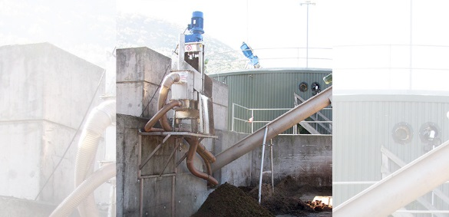
Пряме спалювання біомаси
14
Пряме спалювання біомаси в атмосфері повітря є одним із найбільш
давніх методів отримання теплової енергії. У ряді застосувань такий спосіб
вважається одним із найбільш економічних, проте є ряд проблем при його
практичному використанні. Головною з них є досягнення найбільш повного
згоряння палива, в результаті якого утворюються двоокис вуглецю і водяна
пара, що не шкодить навколишньому середовищу.
На практиці різний хімічний склад та особливості фізичних властивостей
різних видів біомаси спричиняють ряд проблем як при її спалюванні, так і в
емісії компонентів, які є побічними продуктами процесу.
Тому тема….. є актуальною.

Slide 14
15
Технічні ускладнення
Спалювання соломи,
деревини та ін. через високий вміст вологи (до 60% від загальної маси), велику
кількість попелу (до 10%), низьку щільність та значний вміст летких складових (до
70-80%), характеризується низкою технічних ускладнень, викликаних:
• низькою питомою теплотою згоряння на одиницю маси;
• значними коливаннями фізико-хімічних властивостей біомаси;
• складнощами контролю швидкості горіння та забезпечення постійного
дозування;
• великою площею складування та проблемами транспортування;
• значною емісією токсичних елементів.
Процес спалювання потребує забезпечення доступу повітря, кількість якого
залежить від маси та властивостей сировини, що спалюється. Процес
спалювання деревини проходить три фази :
• висушування біомаси;
• термохімічний розклад (газифікація та спалювання);
• перетворення деревного вугілля в попіл.

Slide 15
16
Показники сонячної енергетики
Підтримання безперервності процесу спалювання викликає "поглинання" частини виробленої теплової енергії біомасою, зокрема, на її висушування. Під час розкладу твердого біопалива леткі речовини (гази) спалюються полум’ям, а тверді частинки тліють. При спалюванні деревини близько 80% паливної речовини перетворюється в газ, а інша частина перетворюється спочатку в деревне вугілля, а потім – на попіл. Подрібнення біомаси дозволяє покращити контакт кисню з паливними компонентами, що сприяє кращому спалюванню. Вологомісткість спалюваної сировини знижує теплоту згоряння, впливаючи на теплоефективність процесу спалювання. Спалювання біомаси вологомісткістю 55-60% робить практично неможливим не лише отримання теплової енергії, але й підтримання неперервності процесу спалювання. Правильний перебіг спалювання потребує відповідної температури, надлишку повітря та відповідного за тривалістю проміжку часу. Незадовільний перебіг спалювання збільшує емісію СО, NOх та інших токсичних речовин, а також кількості деревного вугілля в попелі. На вибір техніки і технології спалювання палива з соломи та деревини істотно впливає спосіб отримання та ступінь подрібнення сировини.

Slide 16
Вибір техніки і технології спалювання палива
17
На вибір техніки і технології спалювання палива з соломи та деревини істотно впливає спосіб отримання та ступінь подрібнення сировини. Спалювання дерева та соломи способом, який забезпечує задовільну охорону навколишнього середовища, є складним процесом, оскільки у топкових газах, окрім продуктів теплового розпаду біомаси – таких як СО, NOх, SО2, летких органічних сполук та пилу, часто знаходяться і токсичні сполуки (феноли з деревини, особливо її відходів). Додатковою проблемою при спалюванні соломи є плавлення попелу та обліплювання шлаками колосникових решіток.

Slide 17
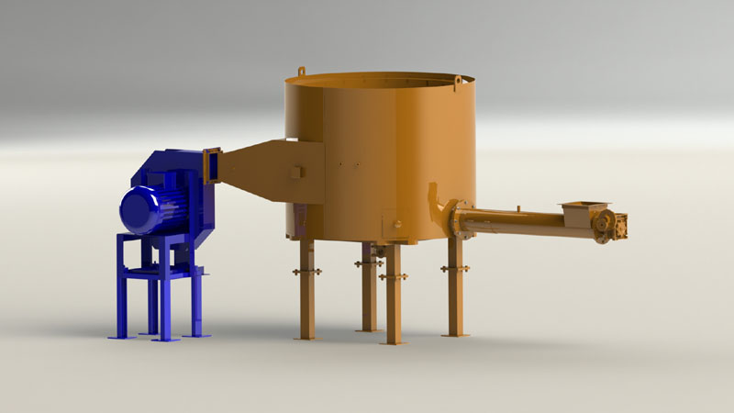
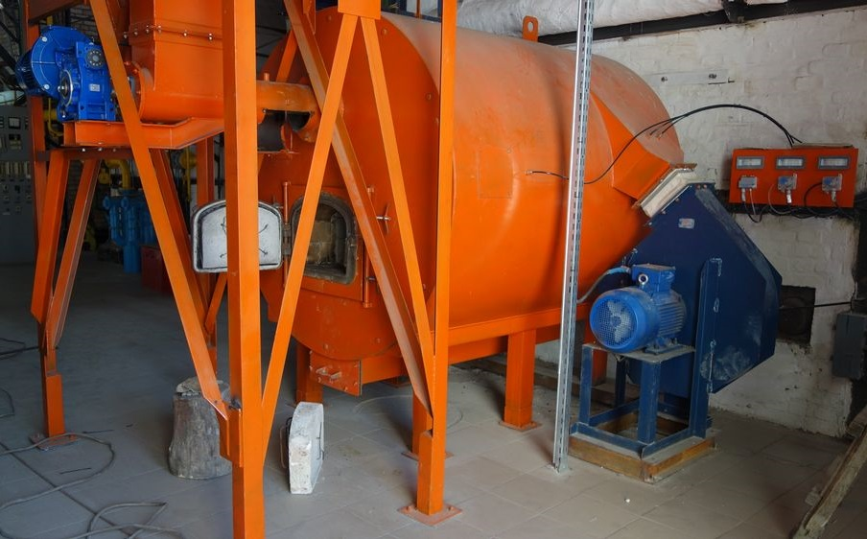
Вихрьові топки
18

Slide 18
Розташування виробників
19

Slide 19
Питання для самоконтролю
20
1. Що вам відомо про пряме спалювання біомаси?
2. Що вам відомо про газифікацію біомаси?
3. Що вам відомо про анаеробну ферментацію біомаси?
4. Що вам відомо про класифікацію методів отримання та використання біогазу?
5. Що вам відомо про використання продуктів переробки біомаси в якості моторного палива ?

Slide 20
21
Дякую за увагу!
Лекція закінчена.

